Slide 1
Jesu li deficit i javni dug okovi hrvatske ekonomije i društva?
Prof.dr.sc Ivan Lovrinović
Udruga “PROMIJENIMO HRVATSKU”

Slide 2
Zbog čega raste javni dug?
Ranije je bio u porastu zbog ratova, a danas …?
Život iznad mogućnosti postao je politička ali i raširena osobna strategija od 80-tih do danas.
On je postao i instrument spašavanja privatnog sektora (financijska kriza 2008- banke)
Političke elite ne žele povećavati poreze niti smanjivati rashode u cilju smanjenja dugova.
Najčešće se javni dug obnavlja, tj. banke revolving kreditima spašavaju državu ako ne može otplatiti dugove i time grade svoju dominantnu poziciju.

Slide 3
Jedan dug za drugi!
Istraživanje C.Reinhart i K. Rogoff pokazuje da se u razvijenim ekonomijama veliki dug ne može riješiti samo ograničenjima i poticanjem rasta.
Država stvara obveznice iz ničega a središnja banka novac iz ničega.
Kamate koje ostvari središnja banka ionako se dijelom ili u cijelosti vračaju u državni proračun iz profita središnje banke.
Raniji dug država ne mora otplatiti SB ako je teška situacija. Ona ga može samo obnoviti, odnosno emitirati nove obveznice koje će doći u posjed SB.

Slide 4
Između 1980 i 2001 Argentina je tri puta bankrotirala. (Reinhart, Rogoff- 2008)
Prosječna zaduženost u u zemljama EOCD-a se više nego udvostručila u 40 godina (1970-2010), od 40% na više od 90% u odnosu na BDP.
Rast javnog duga je opći fenomen u skoro svim demokratskim kapitalističkim zemljama.
Financijska kriza 2008.g. posebno je povećala rast javnog duga.
(Streeck, 2013)

Slide 5
Gdje je granica bankrota?
Što je veći teret duga to je izglednije da zemlja “bankrotira”, odnosno objavi moratorij na njegovu otplatu.
Međutim, danas teret duga nije pouzdan prediktor bankrota. Brazil i Meksiko su ranih 80-tih bankrotirali kad je njihov dug u odnosu na BDP bio samo oko 50%.
Japan je sredinom 90-tih imao oko 100%, danas čak oko 240%.
Javni dug je vječan. Vječni su i porezi.

Slide 6
Dug opće države
Hrvatska
Zemlje usporedivih značajki, 2013.
Izdana državna jamstva uključuju domaći i inozemni dug ostalih sektora za koji jamči središnja država (uključujući HBOR). Od 2008. dug HAC-a isključen je iz duga opće države.
Izvor: HNB
Izvori: Eurostat; HNB

Slide 7
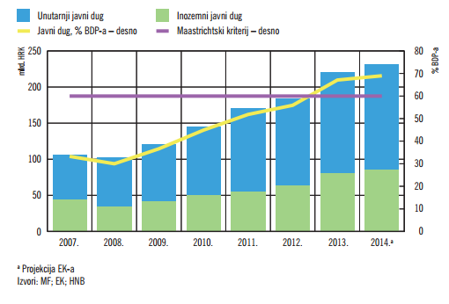
Projekcija duga opće države

Slide 8
Struktura hrvatskog javnog duga
Unutarnji dug opće države povećao se sa 73 na 157 mlrd kuna, a vanjski od 52 na 97 mlrd kuna.
Nedopustivo brz rast javnog duga.
Ukupni dug opće države je 255 mlrd kuna, što je oko 70% BDP-a.
Vanjski dio javnog duga je 40%, a unutarnji 60%.
Oko 90% ukupnog duga je dugoročno što je dobro.

Slide 9
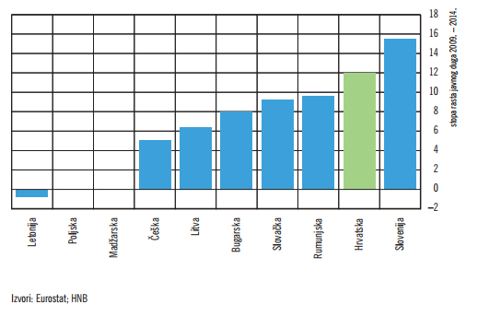
Stopa rasta hrvatskog javnog duga (2009-2014)

Slide 10
Stranačko porijeklo javnog i vanjskog duga HR (1995-2014)
HDZ-ove vlade (Mateša,Sanader i Kosor) povećali u 12 godina javni dug za 135 milijardi kuna.
SDP-ove vlade (Račan i Milanović) u skoro 7 godina za 94 milijarde kuna.
HDZ je u svojih 12 godina zabilježio rast vanjskog duga od 40,7 mlrd $, a SDP u svojih soro 7 godina 19 mlrd $.u skoro
Pri tome treba ipak naglasiti da SDP vjerojatno ima još godinu mandata i da stignu još stvoriti duga.

Slide 11
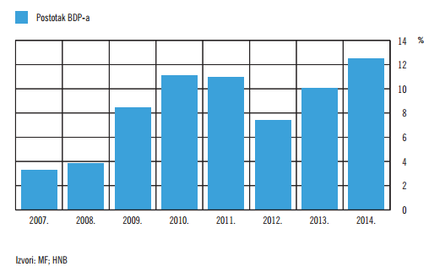
Bruto potrebe za financiranjem javnog duga

Slide 12
Jesu li dugovi okov hrvatske ekonomije?
Privatni dugovi – veći problem.
Javni dug- lijek i otrov?
Upravljanje javnim dugom u nas – ne postoji.
To je temelj.
Zaduživanje je izvan demokratske kontrole.
Uvesti restrikcije.

Slide 13
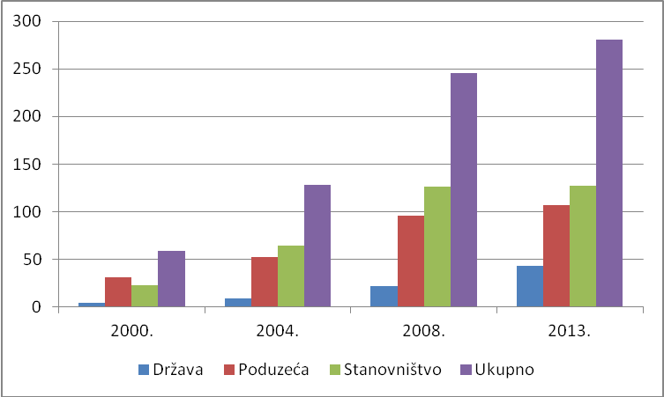
Distribucija kredita (kunski i devizni) po sektorima (u mlrd. HRK, kraj razdoblja)
Izvor: HNB

Slide 14
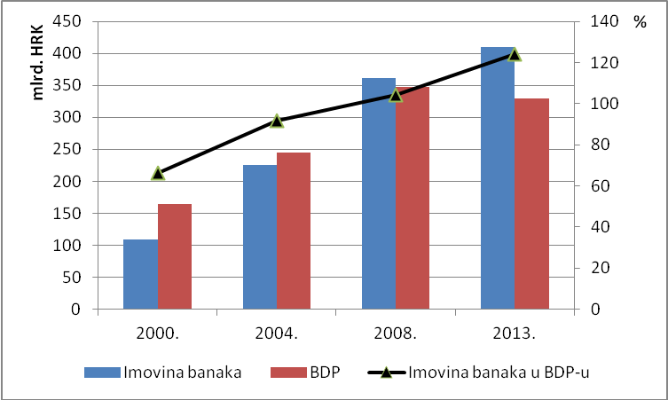
Ukupna imovina banaka i BDP (u mlrd. HRK i %, kraj razdoblja)
*Imovinu banaka od 2009.-2010.g. najveće povećala država uzimanjem kredita.
Izvor: HNB

Slide 15
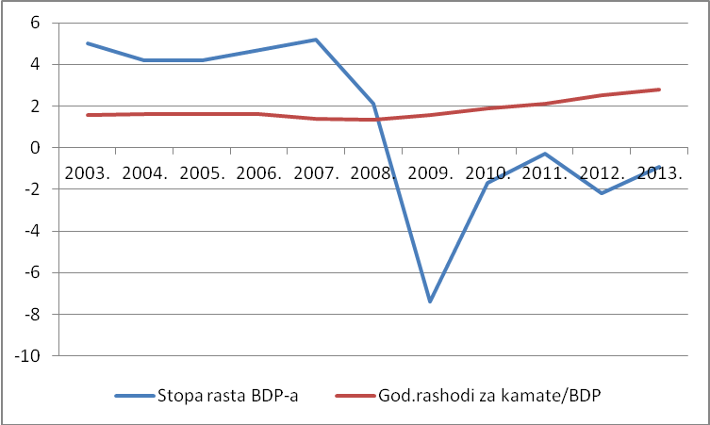
Usporedba stope rasta BDP-a i udjela godišnjih državnih rashoda za kamate u BDP-u (u %)
Izvor: HNB, MF

Slide 16
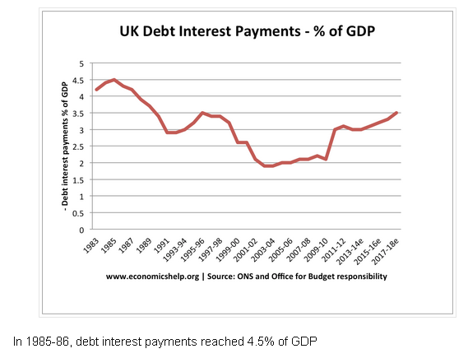

Slide 17
Zašto jeftino kad može skupo…
Kunski i devizni krediti banaka središnjoj državi i fondovima socijalne sigurnosti u RH od kraja 2009 do sredine 2014 su se povećali sa 21 na 36 mlrd kuna.
Lokalnoj državi s 1,8 na 4,4 mlrd kuna.
Kamate na dug države su s 5,2 u 2009. porasle na 9,9 mlrd kuna u 9/2014.

Slide 18
Načini smanjenja javnog duga
1. Poticanje rasta BDP-a i povećanje prihoda
2. Prodaja državne imovine
3. Smanjenje rashoda proračuna
4. Refinanciranje
5. Monetizacija
6. Inflacija
7. Kombinacije

Slide 19
Monetizacija javnog duga
Ako središnja banka za otkup državnog duga kreira novu količinu novca riječ je o monetizaciji javnog duga.
Moguće su i druge vrste monetizacije, ali je ova definicija izvorna i najvažnija.
Monetizacija dovodi u snažnu vezu monetarnu i fiskalnu politiku.
Monetizacija je nadomjestak za neučinkovito prikupljanje državnih prihoda, ili pretjerane rashode.

Slide 20
Monetizacija javnog duga
Monetizacija može biti korisna i štetna.
Njena visina mora biti određena i prihvatljiva.
Dio duga našeg javnog sektora trebalo bi monetizirati.
Značajne uštede na kamatama.
Sadašnji Zakon o HNB-u to onemogućuje. Propisi ECB-a također.
Međutim, postoji rješenje!

Slide 21
Je li veza HNB-a i MF-a incestuozna?
Od 1994-2001.g. državi je bilo dopušteno da se kod HNB-a zaduži do 5% visine tekućeg državnog proračuna.
Upravo su te godine stranci dovršili preuzimanje našeg bankarskog sustava (92%) – čudna koincidencija?
Nakon zabrane država se mora zaduživati isključivo kod banaka i emisijom vrijednosnica.
Troškovi zaduživanja dramatično su počeli rasti.

Slide 22
Monetizacija javnog duga
Monetizacija je prihvatljiva jedino u vrijeme recesije i deflacije.
Istraživanje na uzorku 10 zemalja od 1962-1983.g pokazala su da monetizacija duga nije dovela niti do značajnog povećanja ponude novca niti značajnije inflacije.
Je li od 2008. do danas prisutna monetizacija?

Slide 23
Stara i nova monetizacija duga
Stara = klasična, dosadašnja.
Nova – nema izravne kupnje državnog duga od strane SB već preko banaka na sekundarnom tržištu.
Nova monetizacija uključuje i otkup imovine privatnog sektora!
U tu svrhu koriste se bilance središnjih banaka.

Slide 24
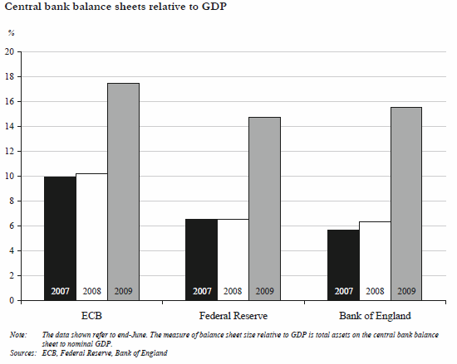
Monetizacija u praksi ECB, FED-a i BoE

Slide 25
Napuhane središnje banke
Bilanca FED-a je iznosila 22,3% nominalnog BDP-a SAD-a krajem 2013.g. i bila među manjima.
Sadašnja veličina bilance FED-a je usporediva s još dva slučaja u zadnjih sto godina: krajem Velike Depresije bila je 23% i 1846.g. 20,2% zbog obnove.
Bank of Japan ima bilancu koja dostiže 44,4% nominalnog BDP-a Japana – zbog duge recesije.
Švicarska - 83% - zbog obrane tečaja franka od aprecijacije.

Slide 26
Javni dug – ponuda novca – inflacija?
Vodi li rast javnoga duga rastu ponude novca i na kraju u inflaciju?
Ako dug države SB samo prodaje drugim sektorima nema povećanja ponude novca.
Ako ga ona izravno ili neizravno otkupljuje raste ponuda novca.
Važno je odrediti granicu.
Nema automatske veze između rasta javnog duga i inflacije.

Slide 27
ECB krši temeljna načela EU?
10. svibnja 2010.g. ECB je objavio početak SMP programa (Seeucrities Market Programm) otkupljujući državne vrijednosnice s ciljem obnove transmisijskog mehanizma monetarne politike.
Ova odluka predstavlja drastičnu promjenu u filozofiji funkcioniranja Eurosustava koji je do tada stalno odbijao mogućnost financiranja države iz primarne emisije središnjih banaka.
Zabrana takve prakse koja je zapisana u Ugovoru o funkcioniranju EU i statutu ECB zaobiđena je preko sekundarnog tržišta čime je izbjegnuto izravno financiranje države.

Slide 28
ECB u raljama podijeljenih interesa
Dakle, ECB je odlutao daleko od svog prvotnog mandata da štiti samo kupovnu moć zajedničke valute.
On se fokusirao se nakon 2008.g. na financiranje vlada i banaka čija je solventnost upitna.
Kamatnjaci oko nule. Do kada?

Slide 29
U čemu je ključni problem suvremenih razvijenih ekonomija?
U RASPODJELI BOGATSTVA!!!
5-10% stanovnika svake zemlje posjeduje 90-95% ukupnog bogatstva.
Zbog toga se gasi srednji sloj koji je glavni konzument i pokretač potrošnje i rasta.
Morat će doći do nove ekonomsko-političke paradigme koja će sadašnji model kapitalizma zamijeniti.
Nužna je jedna nova vrsta revolucije prema pravednijoj raspodjeli i socijalno-tržišnom kapitalizmu.

Slide 30
Monetizacija autocesta
Riječ je o ideji koncesije nakon izgradnje.
Studija o “monetizaciji” je površna i ne daje ozbiljne argumente za prihvat ideje.
Namjerno se miješaju pojmovi novčanog toka HAC-a i kreditnih obveza.
Analize su pokazale da davanje autocesta u koncesiju nisu isplative, čak su štetne za državu.
Izgradnja terminala u riječkoj luci, jadransko-jonska autocesta itd povećavat će promet i prihode HAC-a u budućnosti. To Vlada uopće ne spominje!
Namjera je da se što prije rasprodaju nacionalna bogatstva.
Autocesta je unosan monopol koji se ne daje olako.

Slide 31
Monetizacija autocesta
Očekivani prihod od tzv.”monetizacije” bio bi između 2,5 i 3 mlrd eura, što je izrazito malo.
Koristi za javni dug vrlo male i ne rješavaju se ključni problemi njegovog rasta.
Država bi preuzela na sebe rizik pada prometa, valutni rizik, morala bi dopustiti povećanje cestarina itd.
Za ove svrhe već je osnovano treće poduzeće unutar HAC-a koje se zove “ONC” koje je kreditno neopterećeno.
Ono bi igralo ulogu svojevrsnog SPV-a kao u slučaju projektnog financiranja. Zadužilo bi ga se, a kredite bi otplaćivalo od cestarina.

Slide 32
Javni dug, jamstva i Maastricht
Poduzećima iz cestovnog prometa od 2001. do 2013. odobreno je 80 jamstava u iznosu od 56,7 mlrd. kuna.
Najveći iznos jamstava odobren je HAC-u, čak 35,3 mlrd. kuna, a slijedi HC s 11,4 mlrd. te ARZ s 10,1 mlrd kuna.
Što su, u stvari, jamstva?
Zašto se situacija s javnim dugom u HR želi proglasiti nerješivom?

Slide 33
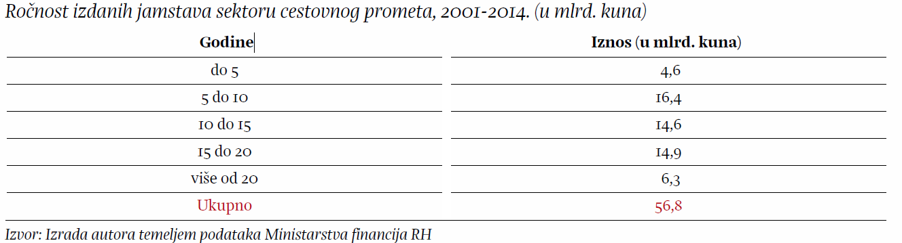

Slide 34
Prijedlog Instituta za javne financije
Ukoliko obavi monetizaciju autocesta, Vlada dobiva na raspolaganju 3-5 godina za stabilizaciju javnog duga i obavljanje snažnih rezova u restrukturiranju javnih društava – smanjenja troškova zaposlenih, subvencija i zaduživanja.
I uz obavljenu monetizaciju, državi ostaje obveza otplate glavnica i kamata duga cestovnih poduzeća. Međutim, monetizacijom (davanjem u koncesiju) autocesta, država dobiva jednokratni prihod od naknade za koncesiju, kojim može podmiriti dio obveza koje dospijevaju na naplatu u idućih 3-5 godina.
Ukoliko se država neće poslužiti modelom monetizacije autocesta, morat će se u njihovu upravljanju ponašati i poslovati na isti način kao što bi to radio privatni koncesionar.

Slide 35
Mudre ekonomske misli
Jedan naš ekonomski analitičar je rekao: Autoceste nikada nisu bile naše, financirane su tuđim novcem. Autoceste su skupa igračka s kojom se ne smije igrati. Upozorio je da ukoliko javni dug dođe do 90 posto BDP-a (a mi smo se toj brojci opasno približili) zemlji prijeti 20-godišnja stagnacija.
Jedan od naših najvažnijih političara na pitanje novinara je li za ili protiv monetizacije, odgovorio je odlučno kako nije ni za, niti protiv.
Drugi važan političar plaši sadašnje naraštaje padom mirovina i zalaže se za monetizaciju HAC-a.

Slide 36
Upravljanje javnim poduzećima
U pravilu politički menadžment.
Javna poduzeća su shvaćena kao stranačko ili partijsko vlasništvo.
Javna poduzeća bi morala generirati značajan profit.
Država treba dio vlasništva u skoro svim javnim poduzećima prodati (privatizirati).
Bez toga monetizacija, refinanciranje duga itd neće imati smisla.

Slide 37
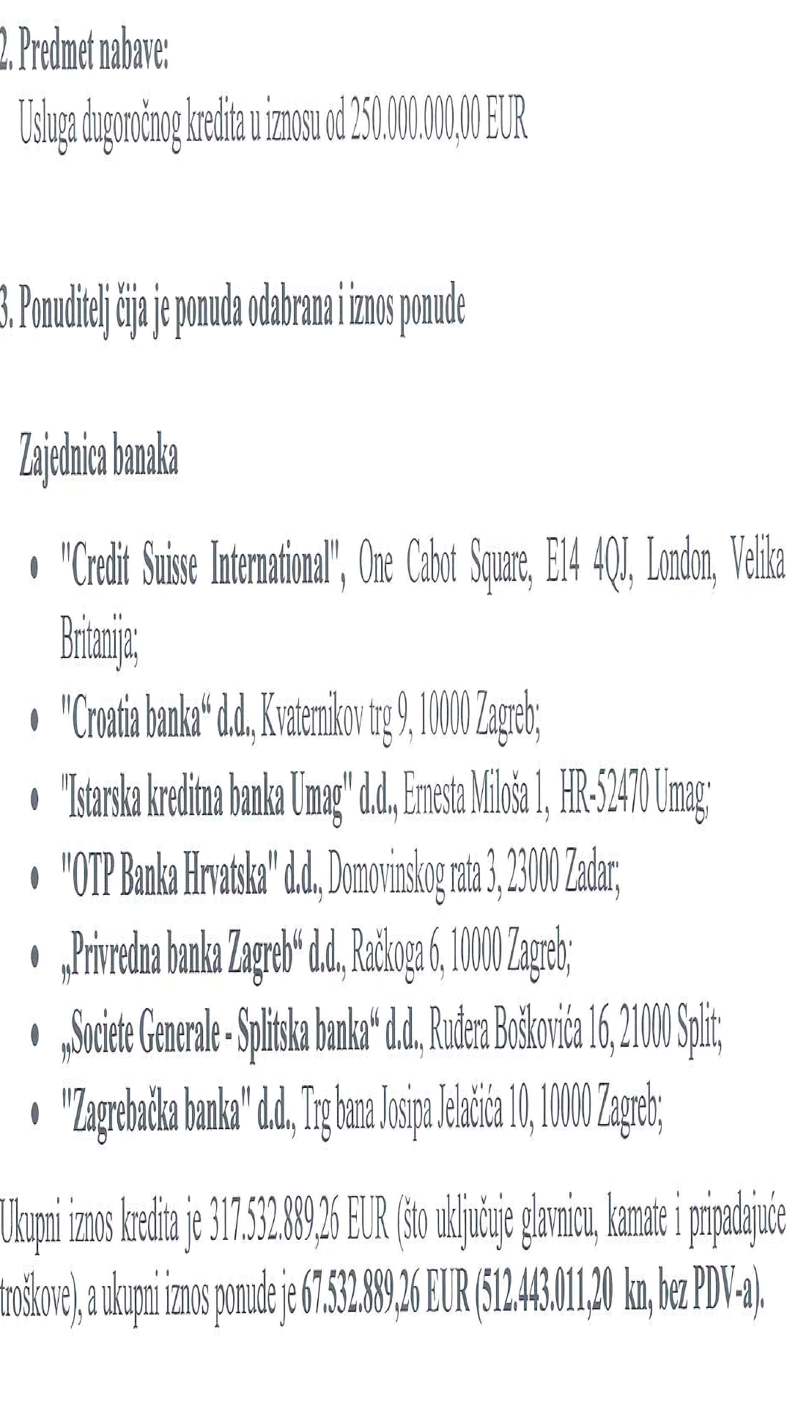
HAC - Kredit od 5.4.2013.g.

Slide 38


Slide 39
Rješenja javnog duga za HR
Refinanciranje skupoga ranijeg duga i ušteda na kamatama.
Prodaja značajnog dijela državne imovine u DUUDI-u.
Konačno restrukturiranje sustava zdravstvenih ustanova.
Preispitivanje socijalnih naknada prema imovinskom statusu korisnika (55% ukupnih rashoda).
Preispitivanje sustava subvencija – oko 6 mlrd kuna.
Smanjenje broja općina, bolje iskorištavanje unutrašnje ekonomije u državnim institucijama, povećanje naknada od koncesija za energetiku, promjena dosadašnje filozofije oporezivanja koja je nepravedna prema najugroženijima i srednjem sloju.

Slide 40
Rješenja…
Osnivanje neovisnog ureda za praćenje javnog duga i deficita proračuna.
Odluka vlade o prestanku zaduživanja uz valutnu klauzulu.
Smanjenja udjela inozemne komponente javnog duga a time i valutnog rizika.
Restrukturiranje zdravstvenog sustava i drugih javnih poduzeća. Politički menadžeri.
Monetizacija dijela javnog duga.

Slide 41
Rješenja…
Fiskalna politika se pokazala neučinkovitom.
Potrebno primijeniti ekspanzivnu monetarnu politiku i prihvatljivo reflacioniranje.
Ključni preduvjet: poništenje svih ugovora uz valutnu klauzulu.
Treće rješenje je interna devalvacija koja nigdje nije uspjela.
Koncept štednje i stezanja guši čitavu EU i izaziva sve češće valove štrajkova i prosvjeda.

Slide 42
Što kaže Andrić o ovom vremenu?
Ključna prepreka promjenama – iste političke strukture.
U prosjeku su naši političari nedovoljno obrazovani, dominantno klijentelistički orijentirani i neodgovorni prema javnom dugu.
Hrvatski nobelovac Ivo Andrić, na jednom mjestu u romanu “Na Drini ćuprija” o svemu tome kaže:
“U trenucima društvenih potresa i velikih neminovnih promjena obično izbijaju upravo ovakvi ljudi naprijed, nezdravi ili nepotpuni, vode stvari naopako i stranputicom. U tome i jeste jedan od znakova poremećenih vremena”.

Slide 43
PROMIJENIMO HRVATSKU

Slide 44
Radi samo za kamate!
Dakle, na servisiranje javnog duga danas odlazi 2,8% BDP-a, a uključujući i nedavna zaduženja 3%.
Znači, BDP mora rasti najmanje 3% da bi se dug samo održavao, a ne otplatio.
To je stanje dužničke ekonomije i društva koje depresija dodatno pogoršava.
Malo nas dijeli od dužničkog ropstva.

Slide 45
